Slide 1


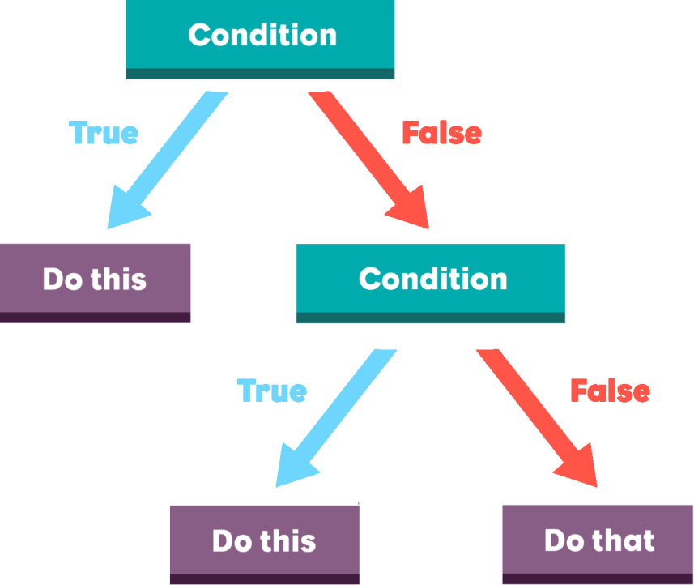

По-сложни проверки
Вложени if конструкции и по-сложни логически условия
Основи на
програмирането
СофтУни
трейнърски екип
Софтуерен университет
http://softuni.bg

Slide 2
Have a Question?
sli.do #pb-may

Slide 3

Съдържание
1. Вложени проверки
2. По-сложни проверки
Логическо "и", "или", отрицание и приоритет на условия
3. switch-case конструкция

Slide 4
Вложени проверки
if (condition)
if-конструкции, вложени една в друга

Slide 5
Вложени проверки
Само при изпълнение на първото условие се преминава към вложената проверка
if (condition1)
{
Console.WriteLine("condition1 valid");
if (condition2)
Console.WriteLine("condition2 valid");
else
Console.WriteLine("condition2 not valid");
}
Вложена if конструкция

Slide 6

Обръщение според възраст и пол – условие
Напишете програма, която:
Чете от потребителя:
Възраст
Пол
Принтира обръщение според въведените данни, както е показано на схемата (в следващия слайд)
Примерен вход и изход:
12
f
16
m
Miss
Mr.

Slide 7
Обръщение според възраст и пол – условие (2)
Read age
Read gender
Gender equals "f"
true
false
age < 16
age < 16
true
false
true
false
Print "Miss"
Print "Ms."
Print "Master"
Print "Mr."

Slide 8
Обръщение според възраст и пол - решение
double age = double.Parse(Console.ReadLine());
string gender = Console.ReadLine();
if (age < 16)
{
if (gender == "m") Console.WriteLine("Master");
else if (gender == "f") Console.WriteLine("Miss");
}
else
{
if (gender == "m") Console.WriteLine("Mr.");
else if (gender == "f") Console.WriteLine("Ms.");
}
Тестване на решението: https://judge.softuni.bg/Contests/Practice/Index/153#0

Slide 9
Квартално магазинче – условие
Напишете програма, която:
Чете от потребителя:
Име на продукт
Град
Количество
Пресмята цената му спрямо таблицата:
град / продукт | coffee | water | beer | sweets | peanuts
Sofia | 0.50 | 0.80 | 1.20 | 1.45 | 1.60
Plovdiv | 0.40 | 0.70 | 1.15 | 1.30 | 1.50
Varna | 0.45 | 0.70 | 1.10 | 1.35 | 1.55

Slide 10
Квартално магазинче – условие (2)
Примерен вход и изход:
coffee
Varna
2
peanuts
Plovdiv
1
beer
Sofia
6
0.9
1.5
7.2

Slide 11
Квартално магазинче - решение
string productName = Console.ReadLine();
string town = Console.ReadLine();
int quantity = int.Parse(Console.ReadLine());
if (town == "Sofia")
{
if (productName == "coffee") price = quantity * 0.50;
// TODO: finish the checks for all the products…
}
else if (town == "Plovdiv")
else if (town == "Varna")
// TODO: check other two towns…
Тестване на решението: https://judge.softuni.bg/Contests/Practice/Index/153#0

Slide 12
По-сложни проверки
if (true || false) else if (!false && true)
Булеви оператори

Slide 13
Булеви оператори
Оператори, които комбинират или изключват условия
Връщат булеви резултат (true или false)
"&&" - И
"||" - ИЛИ
"!" - ОТРИЦАНИЕ
true
true
false
true
false
Вярност на двете условия
Вярност на
едното или на другото
условие
Отрицание на условие

Slide 14
Логическо "И"
Проверява изпълнението на няколко условия едновременно
Пример: проверка дали число е едновременно:
по-голямо от 5 и по-малко от 10
четно
&&
int a = int.Parse(Console.ReadLine());
if ((a > 5 && x < 10) && a % 2 == 0) …

Slide 15
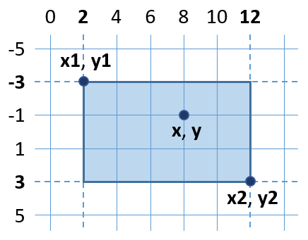
Точка в правоъгълник - условие
Напишете програма, която:
Проверява дали точка е вътрешна за даден правоъгълник
Точка е вътрешна, ако е едновременно:
Надясно от лявата му страна
Наляво от дясната му страна
Надолу от горната му страна
Нагоре от долната му страна

Slide 16
Точка в правоъгълник - решение
double x = double.Parse(Console.ReadLine());
double x1 = double.Parse(Console.ReadLine());
// TODO: Read the coordinates of the points…
if (x >= x1 && x <= x2 && y >= y1 && y <= y2)
{
Console.WriteLine("Inside");
}
else
{
Console.WriteLine("Outside");
}
Тестване на решението: https://judge.softuni.bg/Contests/Practice/Index/153#2

Slide 17
Логическо "ИЛИ"
Проверява дали е изпълнено поне едно измежду няколко условия
Пример: проверка дали въведената дума е:
"Example" или "Demo"
||
string word = Console.ReadLine();
if (word == "Example" || word == "Demo") …

Slide 18

Плод или зеленчук - условие
Напишете програма, която:
Проверява дали въведеният вход от потребителя е плод или зеленчук измежду изброените:
Плодове: banana, apple, kiwi, cherry, lemon, grapes
Зеленчуци: tomato, cucumber, pepper, carrot
Извежда "vegetable","fruit" или "unknown"
Примерен вход и изход:
lemon
fruit
carrot
vegetable
java
unknown

Slide 19
Плод или зеленчук - решение
string food = Console.ReadLine();
if (food == "banana" || food == "apple" || food == "kiwi" ||
food == "cherry" || food == "lemon" || food == "grapes")
{
Console.Writeline("fruit");
}
else if (food == "tomato" || food == "cucumber" || food == "pepper" || food == "carrot")
{
Console.Writeline("vegetable");
}
else
Console.Writeline("unknown");
Тестване на решението: https://judge.softuni.bg/Contests/Practice/Index/153#3

Slide 20
Приоритет на условия
Чрез скоби ( ) можем да приоритизираме условия
Пример:
Проверка дали число е в диапазона [100… 200] или е равно на 0
int a = 5;
if ((a >= 100 && a <= 200) || a == 0)
{
Console.WriteLine("In range");
}

Slide 21
Логическо отрицание
!
Проверява дали не е изпълнено дадено условиe
Пример:
Проверка дали число е по-голямо от 10 и е четно:
bool isValid = (number > 10) && (number % 2 == 0);
if (!isValid)
{
Console.WriteLine("Invalid");
}

Slide 22


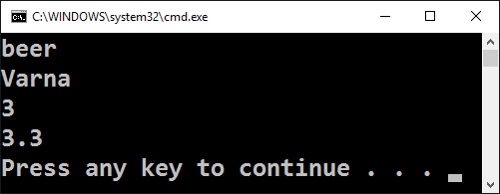

По-сложни проверки
Работа на живо в клас (лаб)

Slide 23
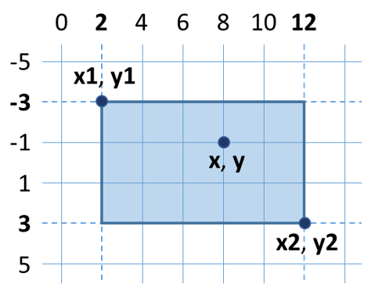
Точка върху страна на правоъгълник - условие
Напишете програма, която:
Чете 6 десетични числа x1, y1, x2, y2, x и y
Извежда дали точката е:
Върху страна от правоъгълника ("Border")
В или извън правоъгълника ("Inside / Outside")
Примерен вход и изход:
2
-3
12
3
8
-1
2
-3
12
3
12
-1
Inside / Outside
Border

Slide 24
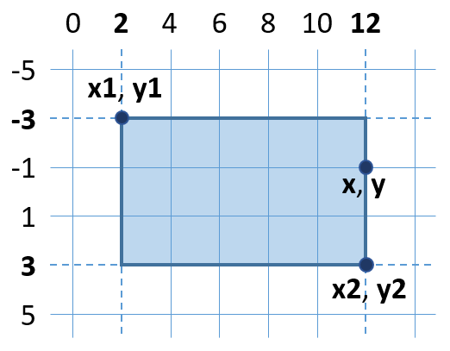
Точка върху страна на правоъгълник - решение
Точка лежи върху някоя от страните на правоъгълник, ако:
x съвпада с x1 или x2 и същевременно y е между y1 и y2 или
y съвпада с y1 или y2 и същевременно x е между x1 и x2
if (((x == x1 || x == x2) &&
(y >= y1) && (y <= y2)) ||
((y == y1 || y == y2) &&
(x >= x1) && (x <= x2))) {
Console.WriteLine("Border");
} else {
Console.WriteLine("Inside / Outside");
}

Slide 25
Опростяване на логически условия
Предходното условие може да се опрости ето така:
bool onLeftSide = (x == x1) && (y >= y1) && (y <= y2);
bool onRightSide = (x == x2) && (y >= y1) && (y <= y2);
bool onUpSide = (y == y1) && (x >= x1) && (x <= x2);
bool onDownSide = (y == y2) && (x >= x1) && (x <= x2);
if (onLeftSide || onRightSide || onUpSide || onDownSide)
{
Console.WriteLine("Border");
}
Тестване на решението: https://judge.softuni.bg/Contests/Practice/Index/153#5

Slide 26



Магазин за плодове – условие
Напишете програма, която:
Чете потребителски вход:
Продукт
Ден
Количество
Извежда сумата, която трябва да се заплати според деня и продукта

Slide 27
Магазин за плодове – условие (2)
В работни дни продава на следните цени:
В почивни дни цените са по-високи:
Примерен вход и изход:
плод | banana | apple | orange | grapefruit | kiwi | pineapple | grapes
цена | 2.50 | 1.20 | 0.85 | 1.45 | 2.70 | 5.50 | 3.85
плод | banana | apple | orange | grapefruit | kiwi | pineapple | grapes
цена | 2.70 | 1.25 | 0.90 | 1.60 | 3.00 | 5.60 | 4.20
apple
Tuesday
2
orange
Sunday
3
2.40
2.70

Slide 28
Магазин за плодове - решение
if (day == "saturday" || day == "sunday")
{
if (fruit == "banana") price = 2.70;
else if (fruit == "apple") price = 1.25; // TODO…
}
else if (day == "monday" || day == "tuesday" ||
day == "wednesday" || day == "thursday" ||
day == "friday")
{
if (fruit == "banana") price = 2.50; // TODO…
}
Тестване на решението: https://judge.softuni.bg/Contests/Practice/Index/153#6

Slide 29
Търговски комисионни - условие
Напишете програма, която:
Чете от потребителя:
Град
Обем на продажби (реално число)
Изчислява комисионната, която дадена фирма дава на търговците според града и обема на продажбите
Извежда стойността на комисионната, закръглена до 2 цифри след десетичната запетая

Slide 30


Търговски комисионни – условие (2)
Примерен вход и изход:
Град / цена | 0 ≤ s ≤ 500 | 500 < s ≤ 1 000 | 1 000 < s ≤ 10 000 | s > 10 000
Sofia | 5% | 7% | 8% | 12%
Varna | 4.5% | 7.5% | 10% | 13%
Plovdiv | 5.5% | 8% | 12% | 14.5%
Plovdiv
499.99
27.50

Slide 31
Търговски комисионни - решение
string town = Console.ReadLine();
double commission = -1.0;
if (town == "sofia")
{
if (sales >= 0 && sales <= 500) comission = 0.05;
else if (sales > 500 && sales <= 1000) comission = 0.07;
// TODO: check the other price ranges…
}
else if (town == "varna") // TODO: check the price ranges…
else if (town == "plovdiv") // TODO: check the price ranges…
if (commission >= 0)
Console.WriteLine("{0:f2}", sales * commission);
else
Console.WriteLine("error");
Тестване на решението: https://judge.softuni.bg/Contests/Practice/Index/153#7

Slide 32
Условна конструкция switch-case
switch (number)
{
case 1: … case 2: …
}
По-доброто if/else if/else?

Slide 33
Условна конструкция switch-case
Работи като поредица if/else if/else if…
switch (...){
case …:
// code
break;
case …:
// code
break;
default:
// code
break;
}
Условието в switch case е стойност
Изброяване на условия (стойности) за проверката
Код, който ще се изпълни, ако няма съвпадение с нито един случай

Slide 34
Ден от седмицата - условие
Напишете програма, която:
Чете цяло число, въведено от потребителя
Извежда деня от седмицата с текст (на английски) според въведеното число (1…7)
Извежда "Error!", ако числото не е в диапазона
Примерен вход и изход:
1
Monday
4
Thursday

Slide 35
Ден от седмицата - решение
int day = int.Parse(Console.ReadLine());
switch (day)
{
case 1:
Console.WriteLine("Monday"); break;
case 2:
Console.WriteLine("Tuesday"); break;
// TODO: check the other days
case 7:
Console.WriteLine("Sunday"); break;
default:
Console.WriteLine("Error!"); break;
}
Тестване на решението : https://judge.softuni.bg/Contests/Practice/Index/153#8

Slide 36
Множество случаи в switch-case
Чрез switch-case, можем да изпълняваме един и същ код за множество условия
switch (...) {
case ... :
case ... :
casе ... :
// code
break;
default:
// code break;
}
Кодът ще се изпълни за някое от трите условия в серията

Slide 37

Вид животно - условие
Напишете програма, която:
Чете от потребителя дума (животно)
Възможен вход: "dog", "crocodile", "tortoise", "snake":
Извежда вида на животно според името му
Бозайник – "mammal"
Влечуго – "reptile"
Други – "unknown"
Примерен вход и изход:
dog
mammal
car
unknown

Slide 38
Вид животно - решение
switch (animal)
{
case "dog":
Console.WriteLine("mammal"); break;
case "crocodile":
case "tortoise":
case "snake":
Console.WriteLine("reptile"); break;
default:
Console.WriteLine("unknown"); break;
}
Тестване на решението: https://judge.softuni.bg/Contests/Practice/Index/153#9

Slide 39
По-сложни проверки
Работа на живо в клас (лаб)

Slide 40
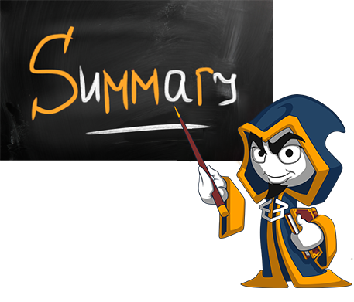
Какво научихме днес?
Вложени проверки:
По-сложни проверки с &&, ||, ! и ()
if (condition1)
{
if (condition2) …
else …
}
if ((x == left || x == right) && y >= top && y <= bottom)
{ Console.WriteLine("Point on the left or right side."); }

Slide 41
Какво научихме днес? (2)
switch-case конструкция
switch (...) {
case …:
// code
break;
case …:
// code
break;
default:
// code
break;
}

Slide 42







Чертане с цикли
https://softuni.bg/courses/programming-basics

Slide 43






SoftUni Diamond Partners

Slide 44






SoftUni Diamond Partners

Slide 45

Лиценз
Настоящият курс (слайдове, примери, видео, задачи и др.) се разпространяват под свободен лиценз "Creative Commons Attribution-NonCommercial-ShareAlike 4.0 International"
Благодарности: настоящият материал може да съдържа части от следните източници
Книга "Основи на програмирането със C#" от Светлин Наков и колектив с лиценз CC-BY-SA

Slide 46




Безплатни обучения в СофтУни
Фондация "Софтуерен университет" – softuni.org
Софтуерен университет – качествено образование, професия и работа за софтуерни инженери
softuni.bg
СофтУни @ Facebook
facebook.com/SoftwareUniversity
СофтУни форуми – forum.softuni.bg

